Slide 1
우리의 땅 독도
발표자 : 조영민
관련과목 : 영토와 영유권분쟁 그리고 독도
담당교수 : 최장근

Slide 2
학습목표
1. 독도가 우리땅임을 정확히 알 수 있다.
2. 다른 사람에게 독도를 설명할 수 있다.
3. 일본인들의 주장이 잘못됨을 알 수 있다.

Slide 3
목차
1. 독도
2. 독도의 역사
3. 일본이 주장하는 독도
4. 독도가 우리땅인 이유

Slide 4
1. 독도

Slide 5
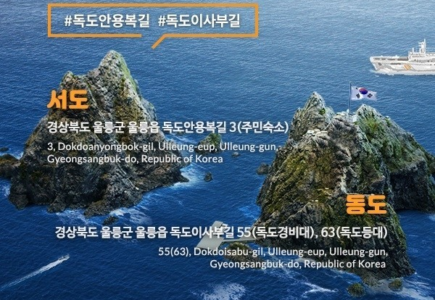
경상북도 울릉군 울릉읍 독도리

Slide 6
18만 7,554㎡
독섬이라는 다른 이름

Slide 7
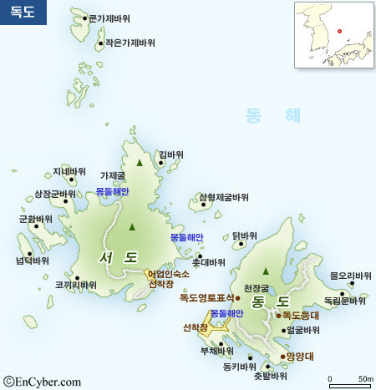
동도(東島)·서도(西島) 및 그 주변에 흩어져 있는 89개의 바위섬으로 이루어진 화산섬이다.

Slide 8
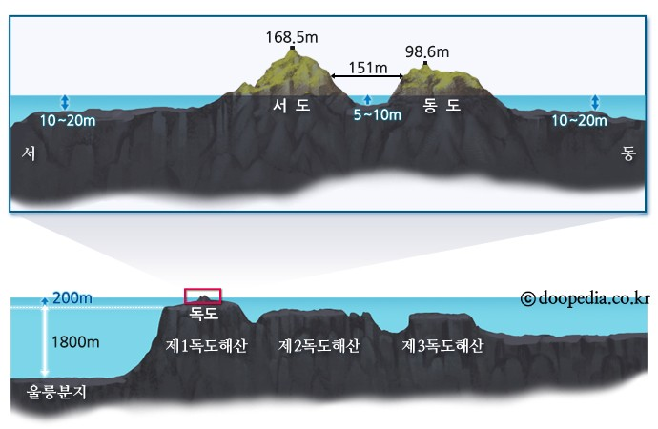
동도·서도간 거리는 151m

Slide 9
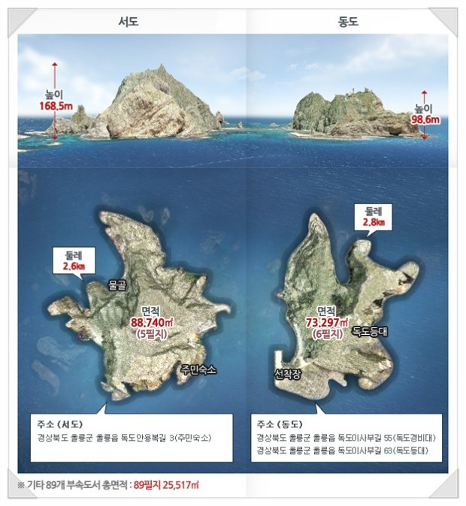
동도는 해발고도 98.6m, 면적 73,297㎡이고, 서도는 해발고도 168.5m, 면적 88,740㎡

Slide 10
2. 독도의 역사

Slide 11
독도는 어떻게 탄생했나?
https://www.youtube.com/watch?v=uonOuxLlZ60

Slide 12
독도는 처음 고려시대 김부식의 삼국사기로 우리나라 문헌에 등장하였다.
삼국사기에 의하면 울릉도와 우산도(독도)라는 두개의 섬이 우산국을 형성한다.
우산국은 신라본기 지증왕 13년(512년) 6월에 신라에 속했다는 기록을 찾을 수 있다.

Slide 13
조선 시대에 이르러 세 개의 봉우리로 이루어진 뜻의 ‘삼봉도’로 불렸다.(1471)
가지라는 뜻의 물갯과 동물 강치가 살고 있는 뜻의 ‘가지도’로 불렸다.(1794)
대한제국이 ‘칙령 41로’로 독도를 돌섬의 한자 표기인 ‘석도’라는 이름으로 불렀다.(1900)

Slide 14
1900년(고종 37년)에는 대한제국 칙령 제41호를 통해 울릉도를 울도로 개칭했다.
강원도 울진현에 속해 있던 울릉도와 독도를 묶어 독립군으로 설치하였다.
군청 관할 구역을 울릉도 전체와 죽도 및 석도라고 명시하였다.

Slide 15
그러나 1904년 한일의정서에 의거해 일본 해군은 독도에 부대를 설치하였다.
일본은 1905년 2월 22일 일본 시마네현 고시를 통해 다케시마를 시마네현의 소관 아래 편입한다고 발표했다.
이후 1945년 일제가 패망하고 연합군 최고사령부는 SCAPIN(연합국 최고 상부지령) 677로호 독도가 일본영토로부터 분리되었음을 선언한다.

Slide 16
512년 신라시대
우산도

Slide 17
조선시대 이후
삼봉도(三峰島·1471년)
가지도(可支島·1794년)
석도(石島․1900년)

Slide 18
고종황제
1900년
칙령 제41조
강원도에 편입

Slide 19
독도라는 이름
1906년
울릉군수 심흥택
1914년 행정구역 개편
경상북도 편입

Slide 20
일제 패망 이후
연합군 최고사령부 (SCAPIN)
독도가 일본 영토가 아님을 선언
한국에 반환

Slide 21
3. 일본이 주장하는 독도

Slide 22
일본이 독도를 자기들 것이라고 우기는 이유
https://www.youtube.com/watch?v=_szPI3Eig8w

Slide 23
일본은 1905년 일방적으로 독도를 일본 영토라고 말한 이후 계속 일본 소유라고 주장하고있다.
독도를 다케시마라고 부르며 ‘다케시마의 날’까지 지정하였다.

Slide 24
왜?
독도를 소유하면 주변 바다의 천연자원을 모두 가질 수 있기 때문이다.
독도 주변 해역은 다양한 어류가 사는 엄청난 어장이다.

Slide 25
독도 주변에는 미래 에너지원으로 꼽히는 ‘가스 하이드레이트’가 많이 매장되어 있다.
일본 정치인들은 국내적으로 시끄럽고 복잡한 일들이 생기면 일본인들의 관심을 나라 밖으로 돌리려고 독도문제를 계속 이야기하기도 한다.

Slide 26
무궁무진한 잠재력을 가진 독도
https://www.youtube.com/watch?v=XFFAkri8O8I

Slide 27
일본의 주장 첫 번째
옛날에 한국은 독도가 있는 사실을 알지 못했다.
일본은 1600년대부터 독도에서 고기잡이를 했다.
그러므로 독도는 일본이 먼저 발견했고, 독도는 일본 땅이다.

Slide 28
일본의 주장 두 번째
1905년 일본 시마네 현의 발표를 주장으로 삼는다.
독도는 주인이 없는 땅이었고, 먼저 차지한 쪽이 일본이다.

Slide 29
일본은 독도를 ‘다케시마’라고 부르며 시마네 현의 땅으로 삼았다.
시마네 현에서 2005년에 다케시마의 날을 만들었다.

Slide 30
일본의 주장 세 번째
광복 후에 일본이 미국, 영국, 중국 등과 맺은 조약을 주장으로 삼는다.
제 2차 세계 대전에서 패한 일본은 1951년에 미국, 중국, 영국 등과 <샌프란시스코 강화조약>을 맺었다.
이 조약에는 일본이 강제로 빼앗은 우리나라 땅을 돌려준다고 되어 있다.

Slide 31
하지만 이 조약에는 독도를 돌려준다는 문구가 없다.
일본은 이 조약을 근거로 1910년 이후에 빼앗은 땅만 돌려주면 된다고 했다.
독도는 그 이전부터 자기들의 땅이라고 주장하여 돌려주지 않는다고 주장했다.

Slide 32
일본의 주장 네 번째
독도는 일본과 한국 사이에 위치하지만 일본에 더 가깝기 때문에 일본의 관할권을 주장하고 있다.

Slide 33
4. 독도가 우리 땅인 이유

Slide 34
의외로 잘 모르는 사람이 많다는 독도가 우리땅인 이유
https://www.youtube.com/watch?v=EwDmfWILRa8

Slide 35
역사적 증거
512년, 이사부 장군이 우산국(울릉도)을 점령했을 때부터 독도는 한국의 영토로 인식되어왔다.
세종실록 지리지(1454년), 신증동국여지승람(1531년), 동국문헌비고(1770년)등 여러 과거자료에서 독도를 언급하고 있다.

Slide 36
여러가지 과거 정보들

Slide 37
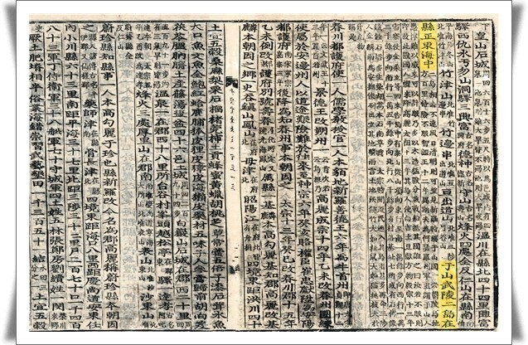
세종실록 지리지 (1454년)

Slide 38
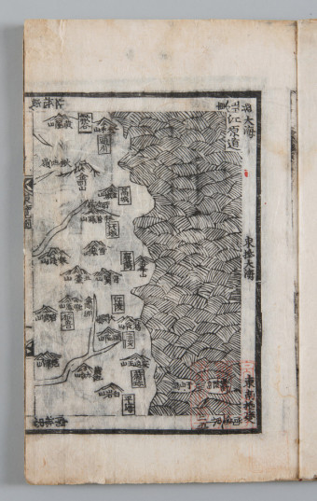
신증동국여지승람 (1531년)

Slide 39
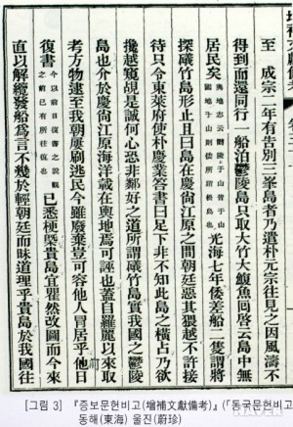
동국문헌비고 (1770년)

Slide 40
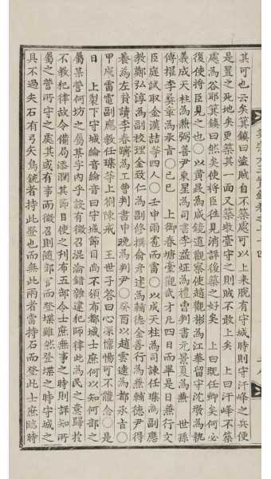
만기요람 (1808년)

Slide 41
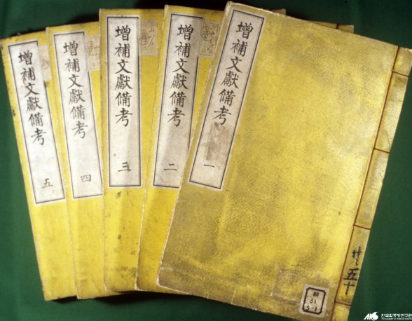
증보문헌비고(1908년)

Slide 42
이는 옛날부터 독도를 우리 영토로 인식하고 통치해 왔음을 알 수 있다.

Slide 43
지리적 증거
독도에서 가장 가까운 우리나라의 울릉도까지 거리는 약 87.4km이다.
일본의 오키섬과 거리는 약 157.5km이다.

Slide 44
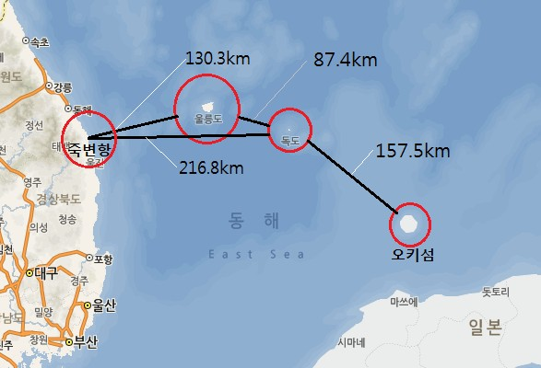
실효적 지배도 대한민국이 하고 있기 때문에 독도는 우리의 땅이다.

Slide 45
국제법적 증거

Slide 46
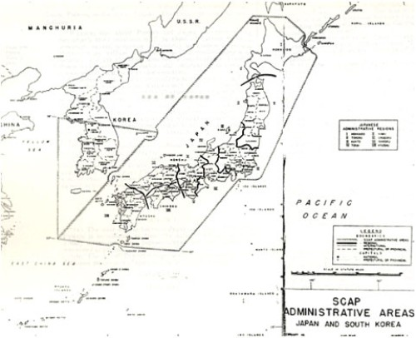
SCAPIN1 677호
SCAPIN1 677호를 보면 독도가 한국영토에 포함되어 있음을 알 수 있다.
출처 : 외교부

Slide 47
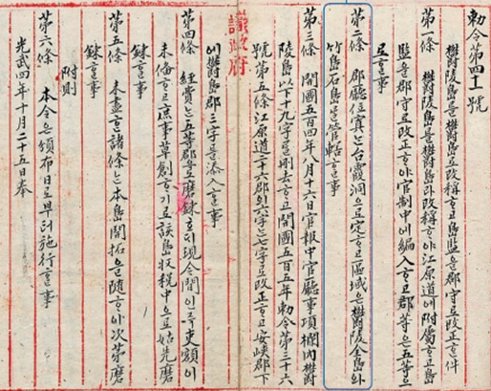
1900년 ‘독도는 울릉군에 속한 땅이므로 울릉군은 울릉도와 석도(독도)를 다스린다’는 내용을 담은 대한제국 칙령 제41호 발표로 조선의 독도 영유권을 국제적으로 공표했다.

Slide 48
또한 1946년 1월 연합국최고사령관 각서 <일본의 정의>를 통해 독도를 일본 영토에서 제외했다.
그리고 6월 발표된 연합국최고사령관 각서 제 1033호도 일본의 선박 및 일본 국민의 독도 또는 독도주변 12해리 이내 접근을 금지했다.

Slide 49
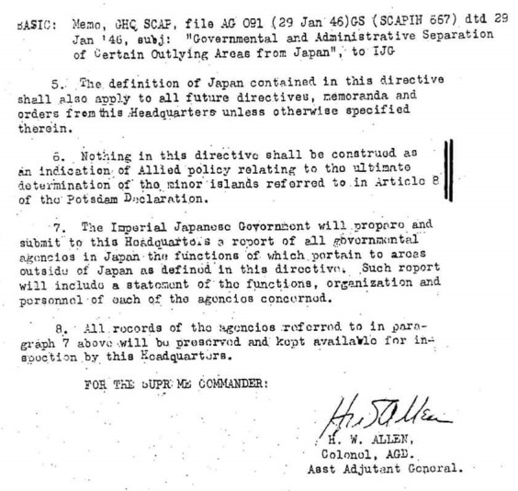
연합국최고사령관 각서

Slide 50
마무리

Slide 51

여러가지 동영상 출처 : 유튜브
여러가지 사진 출처 : 네이버, 구글 이미지

